Slide 2


Slide 3
Работа с файлами

Slide 4
Последовательность работы с файлами
Создать переменную-ссылку на файл;
Открыть файл и связать с переменной;
Работать с файлом (чтение/запись данных);
Закрыть файл;

Slide 5
Основные методы для работы с файлами.
open() — Открытие файла для чтения, записи или чтения-записи.
write(<Данные>) — записывает данные в файл.
read(Количество) — считывает данные из файла.
close() — закрывает файл.

Slide 6
open() — Открытие файла для чтения, записи или чтения-записи.

Slide 7
Прежде чем работать с файлом, необходимо создать объект файла с помощью функции open().
open('Путь к файлу')
Кроме непосредственно пути к файлу, могут быть указаны необязательные дополнительные параметры:
mode = 'r',
buffering = -1,
encoding = None,
errors = None,
newline = None,
closefd = True

Slide 8
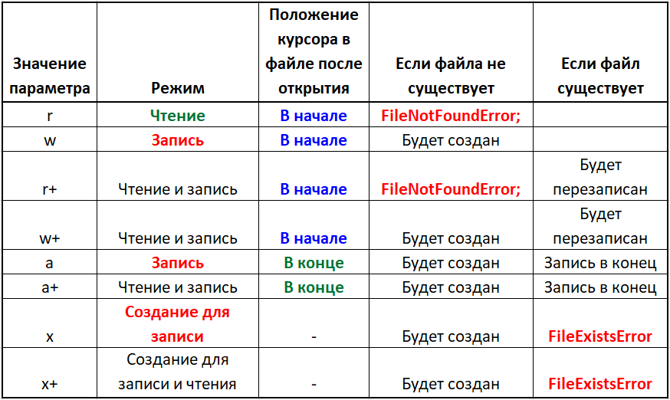
Параметр mode = 'r'

Slide 9
После указания режима может следовать модификатор:
b — файл будет открыт в бинарном режиме. Файловые методы принимают и возвращают объекты типа bytes;
t — файл будет открыт в текстовом режиме (значение по умолчанию в Windows). Файловые методы принимают и возвращают объекты типа str.
В этом режиме будет автоматически выполняться обработка символа конца строки — так, в Windows при чтении вместо символов \r\n будет подставлен символ \n.
f = open(r"file.txt", "w")
f.write("Строка 1\nСтрока 2")
f.close()

Slide 10
Параметр buffering
Для ускорения работы производится буферизация записываемых данных. Информация из буфера записывается в файл полностью только в момент закрытия файла или после вызова функции или метода flush(). В необязательном параметре buffering можно указать размер буфера.
Возможные значения:
0 – непосредственная запись в файл (значение допустимо только в бинарном режиме).
1 - построчная записи в файл (значение допустимо только в текстовом режиме),
Любое положительное, целое число задает примерный размер буфера,
Любое отрицательное (или отсутствие значения) означает установку размера, применяемого в системе по умолчанию.
По умолчанию текстовые файлы буферизуются построчно,
а бинарные — частями, размер которых интерпретатор выбирает самостоятельно в диапазоне от 4096 до 8192 байтов.

Slide 11
Параметр encoding
При использовании текстового режима (задается по умолчанию) при чтении производится попытка преобразовать данные в кодировку Unicode, а при записи выполняется обратная операция — строка преобразуется в последовательность байтов в определенной кодировке.
По умолчанию назначается кодировка, применяемая в системе.
Если преобразование невозможно, возбуждается исключение. Указать кодировку, которая будет использоваться при записи и чтении файла, позволяет параметр encoding.
Для примера запишем данные в кодировке UTF-8:
f = open(r"file.txt", "w", encoding= "utf-8")
f.write("Строка 1\nСтрока 2")
f.close()

Slide 12
При работе с файлами в кодировках UTF-8, UTF-16 и UTF-32 следует учитывать, что в начале файла могут присутствовать служебные символы, называемые сокращённо BOM (ByteOrder Mark, метка порядка байтов).
Для кодировки UTF-8 эти символы являются необязательными, и в предыдущем примере они не были добавлены в файл при записи.
Чтобы символы были добавлены, в параметре encoding следует указать значение
"utf-8-sig"

Slide 13
with open(r"file.txt", "r", encoding = "utf-8") as f:
for line in f:
print(line)
Конструкция with ... as используется для оборачивания выполнения блока инструкций менеджером контекста.
Иногда это более удобная конструкция, чем try… except… finaly…

Slide 14
Параметр errors
В параметре errors можно указать уровень обработки ошибок.
Возможные значения:
"strict" - при ошибке возбуждается исключение ValueError — значение по умолчанию,
"replace" - неизвестный символ заменяется символом вопроса или символом с кодом \ufffd,
"ignore" - неизвестные символы игнорируются,
"xmlcharrefreplace" - неизвестный символ заменяется последовательностью &#xxxx;
"backslashreplace" - неизвестный символ заменяется последовательностью \uxxxx.

Slide 15
Параметр newline
Параметр newline задает режим обработки символов конца строк.
Поддерживаемые им значения таковы:
None (значение по умолчанию) — выполняется стандартная обработка символов конца строки. Например, в Windows при чтении символы \r\n преобразуются в символ \n, а при записи производится обратное преобразование;
"" (пустая строка) — обработка символов конца строки не выполняется;
"<Специальный символ>" — указанный специальный символ используется для обозначения конца строки, и никакая дополнительная обработка не выполняется. В качестве специального символа можно указать лишь \r\n, \r и \n.

Slide 17
Методы для работы с файлом

Slide 18
write(<Данные>) — записывает данные в файл.
Если в качестве параметра указана строка, файл должен быть открыт в текстовом режиме, а если указана последовательность байтов — в бинарном.
Помните, что нельзя записывать строку в бинарном режиме и последовательность байтов в текстовом режиме.
Метод возвращает количество записанных символов или байтов.

Slide 19
writelines(<Последовательность>) — записывает последовательность в файл.
Если все элементы последовательности являются строками, файл должен быть открыт в текстовом режиме.
Если все элементы являются последовательностями байтов, то файл должен быть открыт в бинарном режиме.

Slide 20
read(Количество) — считывает данные из файла.
Если файл открыт в текстовом режиме, возвращается строка, а если в бинарном — последовательность байтов.
Если параметр не указан, возвращается содержимое файла от текущей позиции указателя до конца файла:

Slide 21
readline([<Количество>]) — считывает из файла одну строку при каждом вызове.
Если файл открыт в текстовом режиме, возвращается строка, а если в бинарном — последовательность байтов.
Возвращаемая строка включает символ перевода строки.
Исключением является последняя строка — если она не завершается символом перевода строки, то
таковой добавлен не будет.

Slide 22
close() — закрывает файл. Так как интерпретатор автоматически удаляет объект, когда на него отсутствуют ссылки, в небольших программах файл можно не закрывать явно.
Тем не менее, явное закрытие файла является признаком хорошего стиля программирования. Кроме того, при наличии незакрытого файла генерируется предупреждающее сообщение: "ResourceWarning: unclosed file".
Язык Python поддерживает протокол менеджеров контекста. Этот протокол гарантирует закрытие файла вне зависимости от того, произошло исключение внутри блока кода или нет:

